Slide 2
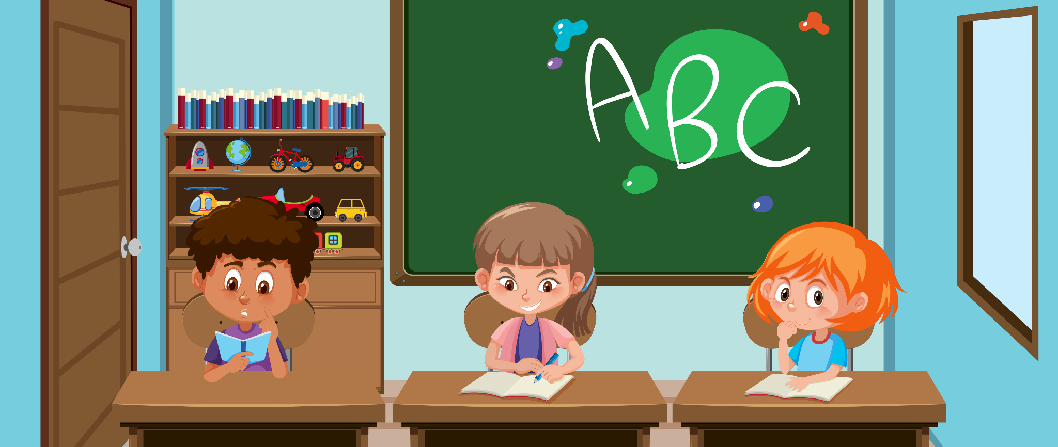
Doe-opdracht: Buitenlandse accenten
Notes:
Afbeelding van Matt Cole: Kind Vectoren op Vecteezy. Verkregen via https://nl.vecteezy.com/gratis-vector/kind

Slide 3
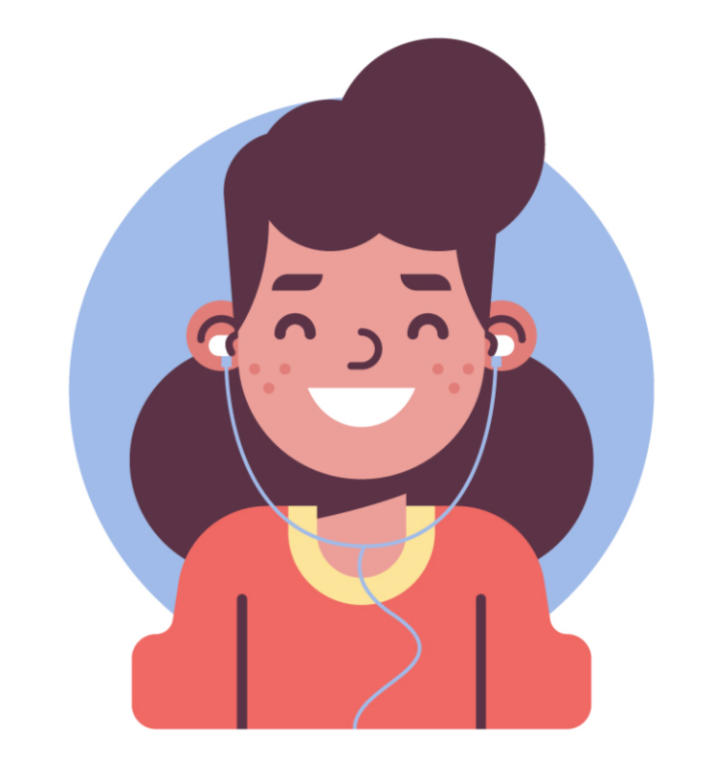
Instructie
Luister naar drie fragmenten
Geef per fragment antwoord op de vragen op je werkblad
Notes:
Afbeelding door Freepik

Slide 4


Fragment 1
Luister naar het fragment
Geef antwoord op het antwoordblad bij FRAGMENT 1
Notes:
Afbeelding door Freepik

Slide 5

Fragment 2
Luister naar het fragment
Geef antwoord op het antwoordblad bij FRAGMENT 2
Notes:
Afbeelding door Freepik

Slide 6

Fragment 3
Luister naar het fragment
Geef antwoord op het antwoordblad bij FRAGMENT 3
Notes:
Afbeelding door Freepik

Slide 7
Doe-opdracht: Moreel redeneren
Notes:
Afbeelding van Matt Cole: Kind Vectoren op Vecteezy. Verkregen via https://nl.vecteezy.com/gratis-vector/kind

Slide 8
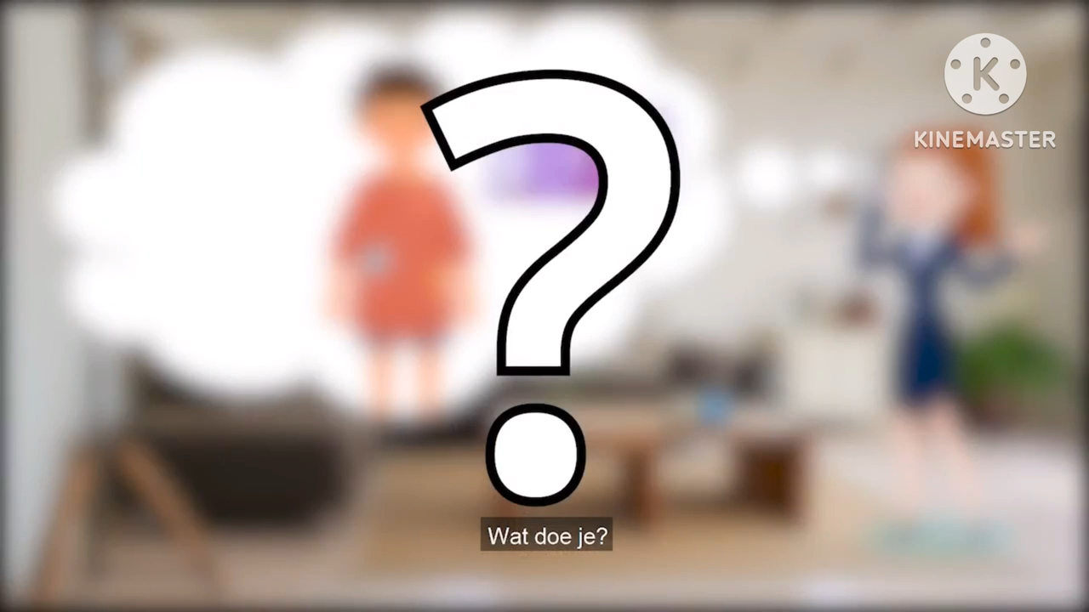

Slide 9


Wat zou je doen?
Geld sturen
Geld niet sturen

Slide 10


Slide 11
Wat zou je doen?
Duiken
Niet duiken

Slide 12
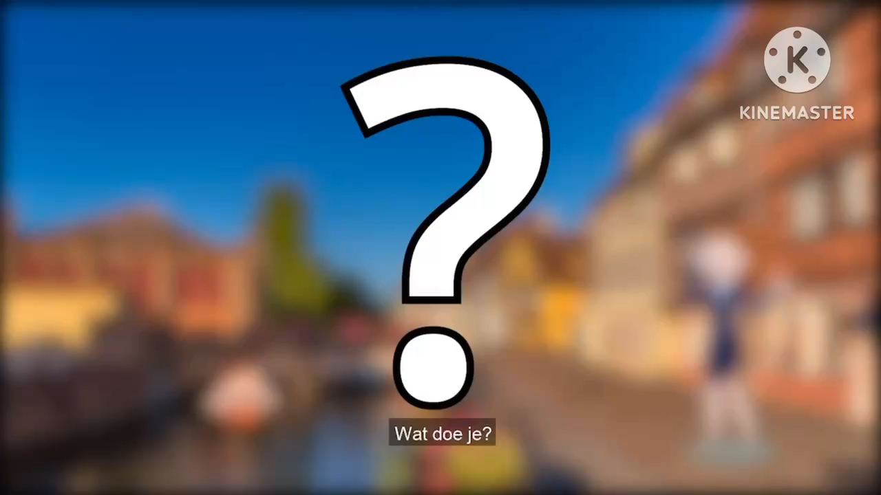

Slide 13
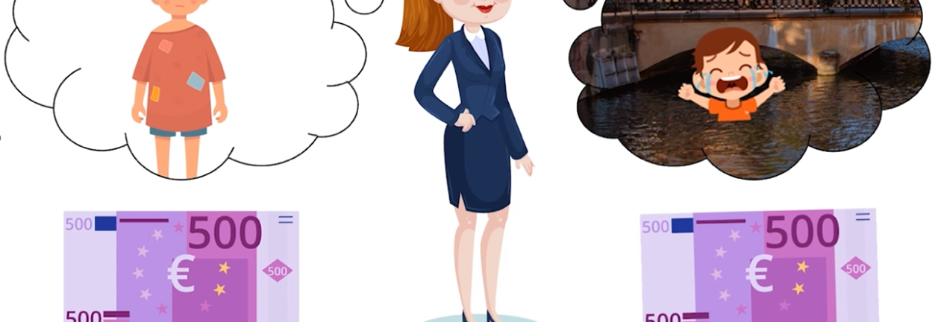

Slide 14
Doe-opdracht: ‘Beweegredeneren’
Notes:
Afbeelding van Matt Cole: Kind Vectoren op Vecteezy. Verkregen via https://nl.vecteezy.com/gratis-vector/kind

Slide 15
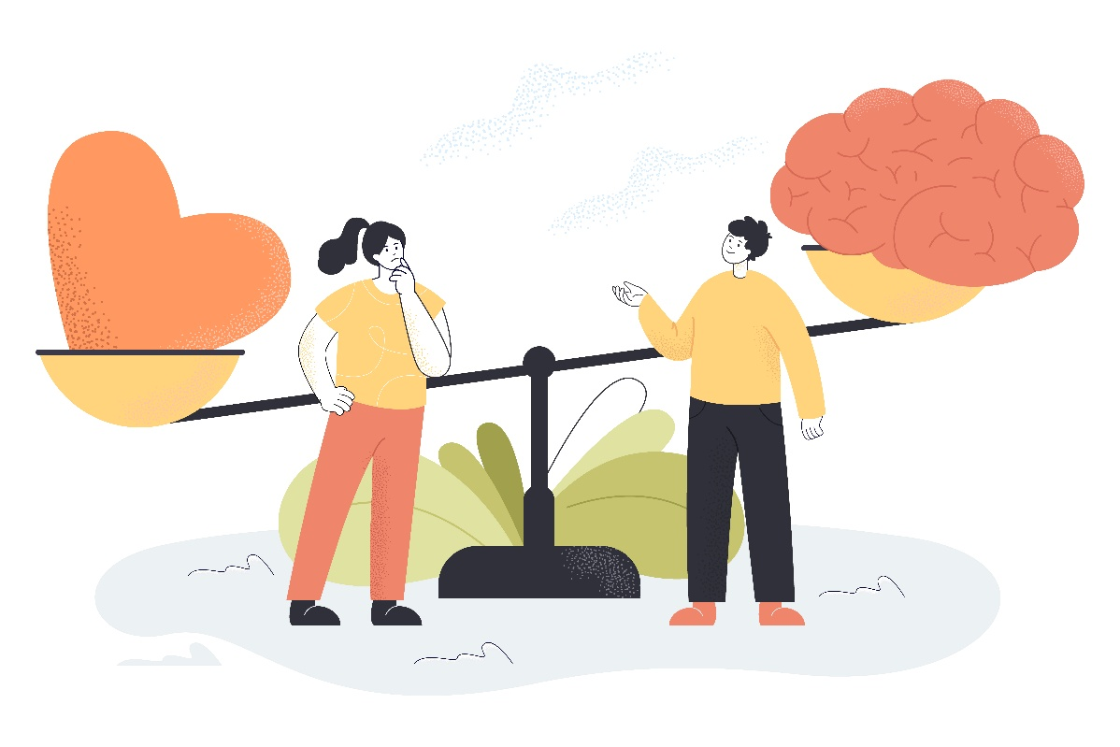
Instructie
Luister naar een moreel dilemma
Ga staan bij VOOR of TEGEN
VOOR (Ja, dat zou ik doen, ben ik het mee eens)
TEGEN (Nee, dat zou ik niet doen, ben ik het mee oneens)
Notes:
Begin met het hendel dilemma en loop alle slides en vragen door. Vervolgens herhaalt u dit voor het voetbrug dilemma.
Afbeelding door Freepik

Slide 16



Klaslokaal: VOOR of TEGEN?

Slide 17
Instructie
Heb je deze keuze gemaakt vanuit je gevoel (je hart) of op basis van een rationele afweging (je hersens)?
Ga staan bij HART of HERSENS
HART (gevoel, emotie)
HERSENS (gedachte, regels)
Notes:
Afbeelding door Freepik

Slide 18


Klaslokaal: HART of HERSENS?

Slide 19
Klaslokaal: vier hoeken

Slide 20
Doe-opdracht: Onderzoeksopdracht
Notes:
Afbeelding van Matt Cole: Kind Vectoren op Vecteezy. Verkregen via https://nl.vecteezy.com/gratis-vector/kind

Slide 21
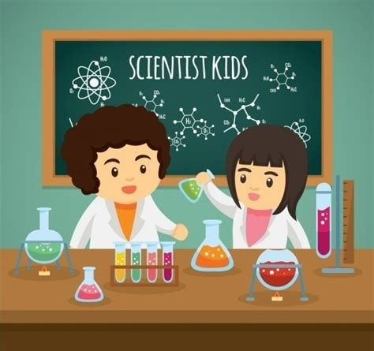
Experiment draaien
Doel: Experiment van Susanne nadoen met kinderen
Jullie werken in duo’s met één laptop
Probeer 2 deelnemers te vinden op school
Notes:
Afbeelding door Freepik

Slide 22
Materiaal
Laptop
Koptelefoon
Twee geluidsbestanden
BLAUW_Voetbrug.wav
ROOD_Voetbrug.wav
GEEN ACCENT
MET ACCENT
Notes:
Afbeelding door Freepik

Slide 23
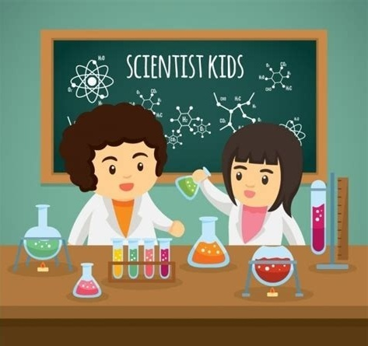
Taak
Zoek een deelnemer die mee wil doen aan
het experiment
Zoek een rustige plek om het experiment
af te nemen
Gebruik de twee audiobestanden
BLAUW_Voetbrug.wav
ROOD_Voetbrug.wav
Kies welk audiobestand je deelnemer mag gaan beluisteren
Geen accent → gebruik dan de BLAUWE versie
Met accent → gebruik dan de RODE versie
Notes:
Afbeelding door Freepik

Slide 24
Taak
Leg uit dat je deelnemer gaat luisteren naar een verhaaltje. Op het eind van het verhaaltje wordt een vraag gesteld. Ze moeten die vraag met JA of NEE beantwoorden
De deelnemer moet de koptelefoon opzetten.
Speel het juiste audiobestand af
Noteer het antwoord van je deelnemer op het scoreblad in het juiste vakje
Lever het scoreblad in bij de docent
Notes:
Afbeelding door Freepik

Slide 25
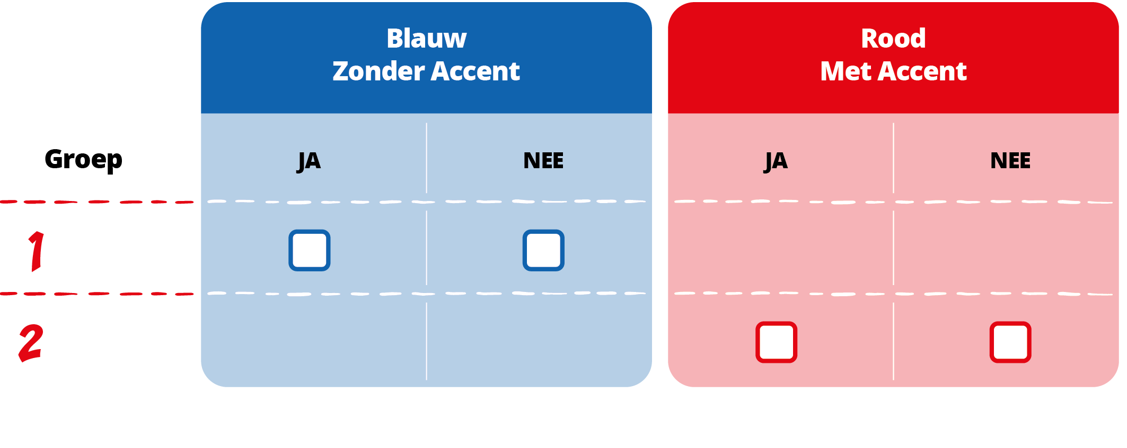
Scoreblad
7
Notes:
Illustreer voorbeeld
Leg bestanden uit
Koptelefoon
Duwen moet weg

Slide 26
Scoreblad
7
Notes:
Illustreer voorbeeld
Leg bestanden uit
Koptelefoon
Duwen moet weg

Slide 27
Scoreblad
7
8
Notes:
Illustreer voorbeeld
Leg bestanden uit
Koptelefoon
Duwen moet weg

Slide 28
Resultaten
 | Zonder accent | Met accent
Aantal x ‘Ja’ | 2 | 12
Totaal aantal antwoorden (‘Ja’ en ‘Nee’ samen) | 10 | 15
Percentage | 20% | 80%
Notes:
De waarden in de tabel zijn voorbeeldwaarden. Deze dienen aangepast te worden op basis van de resultaten van de leerlingen.

Slide 29
Weergeven van resultaten
Notes:
Klik met de rechtermuisknop op de grafiek. Klik vervolgens op ‘Gegevens bewerken’. Nu verschijnt er een pop-up van een Excelbestand waarin de docent of een leerling de waardes (percentages) kan aanpassen. Indien nodig kunnen de waarden van de y-as worden aangepast.

Slide 30
Resultaten onderzoek Susanne Brouwer

Slide 31
Vergelijking van resultaten leerlingen en Susanne Brouwer
Resultaten van de leerlingen
Resultaten van Susanne Brouwer
Kopieer de tabel van de resultaten van de leerlingen van dia 29 en plak die hier

Slide 32
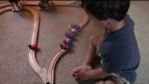
Notes:
Filmpje: een jongetje van 2 jaar aan wie het morele dilemma ook werd voorgelegd… kijk maar wat hij kiest
youtube.com/watch?v=-N_RZJUAQY4

